Slide 1
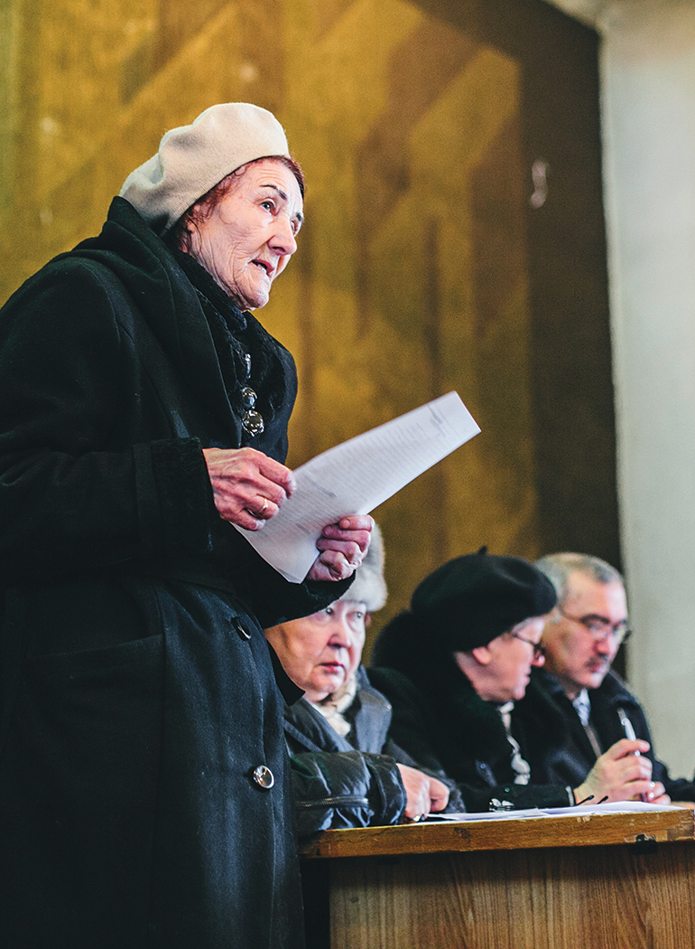
تدريب على التعبير عن الرأي الوحدة 1: مقدمة إلى التدريب على التعبير عن الرأي
مالك. اليمكلوف / هيلب إيدج انتررناشونال

Slide 2
الوحدة 1: مقدمة إلى التدريب على التعبير عن الرأي
خضعت مجموعة أدوات التدريب على التعبير عن الرأي لتدريب موظفي هيلب إيدج وأعضاء الشبكة على فهم العناصر الرئيسية لإطار عمل التدريب على التعبير عن الرأي والمفاهيم التي يرتكز عليها، ومن أجل تعزيز قدرتهم على تنفيذ الأنشطة المتعلقة بالتدريب على التعبير عن الرأي.
هذه الوحدة هي الأولى من أربع وحدات باوربوينت مصممة لمرافقة دليل المنسق عند العمل خلال الجلسات. الوحدة (1) هي وحدة تمهيدية تبحث في أهداف التدريب والمفاهيم الأساسية.

Slide 3
الوحدة 1: الموجز
أهداف التدريب
الجمهور الرئيسي
من أين أتينا وأين نحن
المفاهيم الرئيسية

Slide 4
الأهداف والتوقعات

Slide 5
الأهداف
فهم ماذا يُقصد بالتعبير عن الرأي لمؤسسة هيلب إيدج
استيعاب المفاهيم التي يرتكز عليها إطار التعبير عن الرأي
استكشاف المساءلة الاجتماعية الرئيسية وأساليب التعبير عن الرأي (خاصة لأنشطة المشروع)
التعرف على الأدوات والأساليب الخاصة بتخطيط ورصد المشاريع التي تتمحور حول إطار التعبير عن الرأي: الرصد والتقييم والتعلم

Slide 6
الجمهور الرئيسي

Slide 7
الجمهور الرئيسي
موظفين مؤسسة هيلب إيدج انترناشيونال
طاقم أعضاء الشبكة العالمية هيلب إيدج
أعضاء جمعيات كبار السن
منصات واتحادات وطنية لكبار السن
المنظمات المجتمعية
ممثلو الحكومة

Slide 8
استيعاب التعبير عن الرأي

Slide 9
من أين أتينا وأين نحن
تنفذ مؤسسة هيلب إيدج انترناشيونال وأعضاء الشبكة أنشطة التعبير عن الرأي لسنوات. لذا، فإن إطار التعبير عن الرأي مستوحى من هذا العمل.
في مؤسسة هيلب إيدج، نستخدم "التعبير عن الرأي" كمصطلح شامل يغطي المشاركة والتمكين والتمثيل والاستقلالية والمساءلة.
استشرنا كبار السن في عام 2020 حول كيفية تأثر قدرتهم على ممارسة تعبيرهم عن رأيهم عن جائحة كوفيد-19.
تتضمن استراتيجية مؤسسة هيلب إيدج لعام 2030 التعبير عن الرأي كعنصر رئيسي.
يركز التعبير عن الرأي على الإدماج، وتحدي التحيز ضد كبار السن ومعالجة التنوع.

Slide 10
مناقشة المجموعة
ما الذي يتبادر إلى ذهنك عندما تفكر في "التعبير عن الرأي" (فيما يتعلق بمجتمع أو فرد)؟

Slide 11
ارتباط التعبير عن الرأي باستراتيجية 2030

Slide 12
كيف يتناسب هذا التدريب مع أحدث أساليب التفكير التنظيمي؟
مهمة مؤسسة هيلب إيدج انترناشيونال: مهمتنا هي تعزيز رفاهية ودمج كبار السن من النساء والرجال والحد من الفقر والتمييز في المراحل المتقدمة من العمر.

Slide 13
الوظائف الأساسية الثلاث لمؤسسة هيلب إيدج انترناشونال
3- رائدة فكر
تطوير تفكير جديد متناسب مع الحلول العملية
2- منظمة للاجتماعات
الجمع بين أصحاب المصلحة، وتعزيز التعلم والمشاركة والتعاون
1- مؤسسة داعمة
دعم أعضاء الشبكة
(التمويل، تقاسم التعلم، الإجراءات المشتركة)

Slide 14
مجالات التركيز العشرة لاستراتيجية 2030

Slide 15
المفاهيم الأساسية التي يرتكز عليها التعبير عن الرأي
تدريب على التعبير عن الرأي
الوحدة 1: مقدمة إلى التدريب على التعبير عن الرأي

Slide 16
المفاهيم الأساسية التي يرتكز عليها التعبير عن الرأي
التمثيل
النهج القائم على الحقوق
الاستقلالية
الحوكمة والحكم الرشيد
المواطنة
المجالات (الرسمية وغير الرسمية)
المشاركة
المساءلة والاستجابة والمسؤولية
التمكين
الوصول إلى المعلومات
القوة
المناصرة والحملات
الاستقلال
الريادة

Slide 17
ختام الوحدة 1

